Slide 1
ライブコマース配信分析レポート
タイトル・サブタイトル・配信概要を備えたカバーページ
対象データ: 開始1〜53分 ／ カテゴリ: コスメ（リップ中心） ／ 出演: 佐々木氏・モデルLISA氏
清潔感のあるホワイトベース＋ブルーアクセント（master: cover_basic）

Slide 2
主要KPIサマリー
対象: 開始1〜53分／カテゴリ: コスメ（リップ中心）
同時視聴ユーザー数（最大）
いいね（合計）
シェア（合計）
276
538
0
人
件
件
40分でピーク
34分で最大88件（参考）
本配信ではシェア反応なし
チャット（合計）
商品クリック（合計）
カート追加（合計）
244
612
0
件
件
件
36分 ピーク16件/分
53分 ピーク51件/分
カート導線の改善が必要
注記: 数値は提供データに基づき算出。カードの色は識別用の視覚アクセントです。

Slide 3
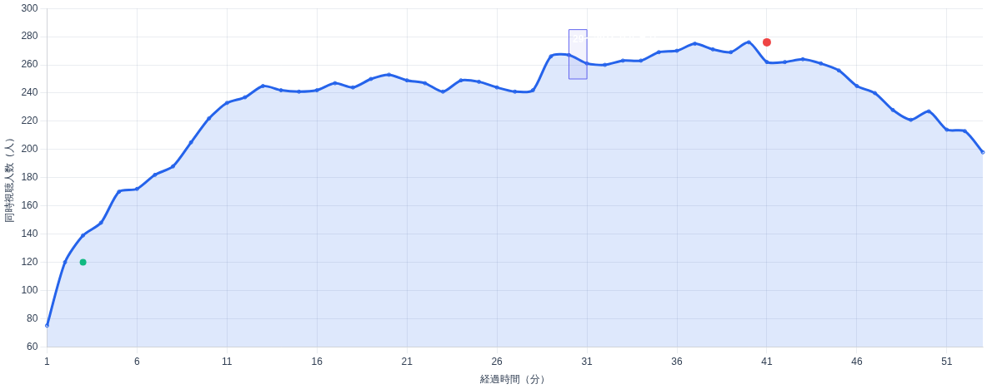
時系列(1) 同時視聴ユーザー数の推移
X=経過時間(分) 1〜53 ／ Y=同時視聴人数（人）
同時視聴ユーザー数
注釈: 1→2分 +60%増／29〜30分 高止まり／40分 ピーク276

Slide 4
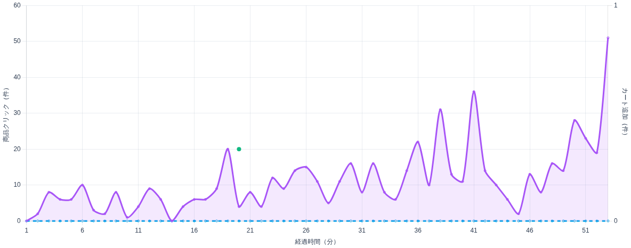
時系列(2) 商品クリック数とカート追加
X=経過時間(分) 1〜53 ／ Y1=商品クリック（件）／ Y2=カート追加（件）
商品クリック（左軸）
カート追加（右軸）
注釈: 19分 クリック20件（実演による誘導）／53分 ピーク51件（明確な購入誘導）。カート追加は全編で0件。

Slide 5
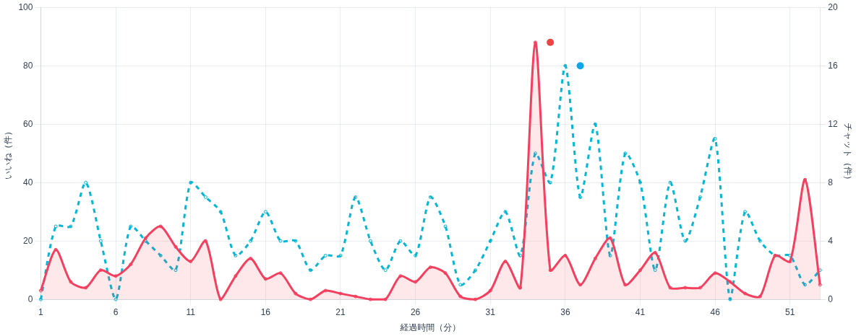
時系列(3) いいね数とチャット数
X=経過時間(分) 1〜53 ／ Y1=いいね（件）／ Y2=チャット（件）
いいね（左軸）
チャット（右軸）
注釈: 34分 いいね88件（新作実演開始）／36分 チャット16件（双方向の問いかけ）。

Slide 6
単一指標分析｜同時視聴ユーザー数
40分でピーク276人。ピーク要因と改善施策を箇条書きで整理。
ピーク 276人（40分）
洞察
施策
1
リップ多色紹介の山場が連続し、興味が持続（29〜30分は高止まり）。
A
山場直前に「次は◯◯を実演」と予告し、ピーク直後に明確なCTA（購入・予約）を重ねる。
2
カメラの前後動作で可視性が上がり、実演の迫力が増加 → 40分で最大化。
B
30〜40分帯に購入導線の手順実演を挿入（スマホ画面で押下ステップを見せる）。
3
冒頭で「予約開始・送料無料」など具体的メリットを提示し、初期視聴が急増（1→2分で+60%）。
C
視覚演出＋用語の簡潔解説で新規層にも伝わる進行に統一。
KPI
視聴維持率、ピーク直後のCTAクリック率、30分到達者のCTRをモニタリング。
注記: 数値は提供データ（開始1〜53分）に基づく要約。
テンプレート: 分析インサイト（insight_bullets）

Slide 7
単一指標分析｜商品クリック数
53分でピーク51件。触覚・視覚表現の効果と購入導線の課題を整理。
ピーク 51件（53分）
洞察
施策
1
終盤の明確な誘導（「画面下の画像をクリック」）でクリックが集中し、53分で最大化。
A
カート投入の手順を実演：ボタン位置 → 押下 → 確認までをスマホ画面で段階表示。
2
19分は実演中の五感表現（「ぷるん」「さらっ」）で便益が具体化 → クリック20件。
B
UIガイドの常時表示（「カートに追加」バナーのピン留め・拡大）＋山場直後にCTAを重ねる。
3
視聴者数が260人超で安定した30分以降、滞在長い層の関心が行動（クリック）に転換。
C
Why Nowの強化（30分限定特典／予約送料無料）で決断の背中を押す。
課題
KPI
カート追加は全編で0件。購入導線の「最後の一押し」が不足し離脱が発生。
クリック→カート到達率、カート追加率、終盤（30分以降）のクリックCVRをモニタリング。
注記: 数値は提供データ（開始1〜53分）に基づく要約。
テンプレート: 分析インサイト（insight_bullets）

Slide 8
単一指標分析｜チャット＆いいね
双方向コミュニケーションと用語解説の効果を整理（34分いいね88／36分チャット16）。
いいね 88（34分）／チャット 16（36分）
洞察
施策
1
双方向の問いかけ（例:「11も見たいですか？」）でリアクション誘発→チャットが集中。
A
質疑テンプレを台本化（問いかけ→指名→回答）。司会・スタッフの即レス役割を明確化。
2
初心者向け用語解説（「ヘイジー＝霧がかった」）が理解を助け、質問が活性化。
B
用語ミニ辞書を準備（1行定義＋使用例）し、初心者質問に即提示。
3
新作実演の開始直後に期待値が高まり、感情表出としていいねが最大化（34分）。
C
山場直前にリアクション誘導フレーズ（「いいねで教えて」「コメントで色番号」）を挿入。
4
スタッフの即時補足（「新商品となります」）が会話の流れを維持し深掘りを促進。
KPI
チャット/分、いいね/分、質問→回答の平均時間、山場直後のCTA反応率を追跡。
注記: 数値は提供データ（開始1〜53分）に基づく要約。
テンプレート: 分析インサイト（insight_bullets）

Slide 9
複数指標分析｜視聴×クリックの相関と課題
視聴者数と商品クリックの関係性、CTR 40.32%（内部推計）、カート追加0件の課題と対策を整理。
相関と示唆
課題と対策
課題
CTR 40.32%（30分視聴者・内部推計）
カート追加が全編で0件。購入導線の「最後の一押し」で離脱。
A
手順実演：スマホ画面で「商品→カート→確認」までをステップで見せる。
1
30分以降、同時視聴が260人超で安定し、クリックは二桁を連発。
2
滞在が長い視聴者ほど意図が具体化し、商品クリックへ転換。
B
Why Now訴求：限定・特典・締切（例：30分限定特典、予約送料無料）。
3
山場（実演・多色紹介）の直後にクリックが上振れしやすい。
C
UIガイド常時表示：カートボタンの位置を固定バナーや拡大で提示。
260+
視聴者/分（30分以降）
二桁
クリック継続
KPI
クリック→カート到達率／カート追加率／山場直後CVRの改善を追跡。
注記: 指標は提供データ（開始1〜53分）に基づく。CTRは内部推計。
テンプレート: 総括：2カラムまとめ（two_column_summary）

Slide 10
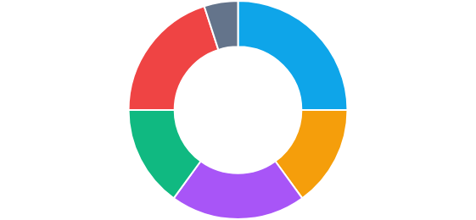
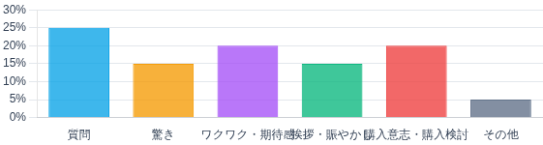
コメント定量分析
円グラフでカテゴリ構成比を可視化し、サマリーと示唆を提示（質問25%、ワクワク20%、購入意向20% 等）。
サマリー
主要ジャンルは「質問（25%）」「ワクワク・期待感（20%）」「購入意志・購入検討（20%）」で全体の中核を構成。
熱量は高く、機能への関心（FACT）と情緒的共感（STORY）がバランス良く共存。
質問 25%
期待感 20%
購入意志 20%
示唆
初心者の疑問に即応する用語ミニ解説を用意し、質問を購買検討に接続。
山場直前に「いいね/コメント」促しを挿入し、感情表出をCTAに連動。
購入意志コメントを拾い、カート投入の手順を短く実演して成約を後押し。
質問 25%
驚き 15%
ワクワク・期待感 20%
挨拶・賑やかし 15%
購入意志・購入検討 20%
その他 5%
注記: 構成比は提供データのコメント分類（質問/驚き/期待/挨拶/購入意志/その他）に基づく。
テンプレート: コメント分析：円＋棒ミックス（chart_pie_bar）

Slide 11
総合考察｜成功要因と課題
成功要因：FACT×STORYの語り分けとカメラのフォーカス活用。課題：カート投入での離脱をどう防ぐかを整理。
成功要因
課題と対応策
課題
FACT × STORY の両立
カート追加が0件。購入導線の「最後の一押し」で離脱。
A
手順実演：スマホ画面で「商品→カート→確認」までをステップで見せる。
1
機能(FACT)と体験(STORY)を織り交ぜ、信頼と共感を同時に醸成。
B
Why Now訴求：限定・特典・締切（例：30分限定特典、予約送料無料）。
2
カメラの前後動作でフォーカスと面積比を活用し、質感を明瞭に提示。
C
UIガイド常時表示：カート位置を固定バナーや拡大で提示し迷いを削減。
3
山場（新作実演・多色比較）で感情を喚起し、滞在と反応を伸長。
到達率
クリック→カート
追加率
カート追加
CVR
山場直後
276
人（視聴ピーク）
88
いいね（34分）
注記: 提供データ（開始1〜53分）に基づく総括。数値はレポート内の実測値を参照。
テンプレート: 総括：2カラムまとめ（two_column_summary）

Slide 12
アクションプラン（次回配信）
次回配信に向けた5つの改善施策をステップ形式で整理。
1
購入導線の実演
4
事前雑談配信（5分）
スマホ画面で「商品→カート→確認」を段階表示。山場直後に実施し迷いを解消。
本編前に雑談で期待値形成。開始時の同接と定着率を底上げ。
クリック→カート到達率
カート追加率
5
インタラクティブ診断
コメントに応じて色を即提案（イエベ/ブルベ等）→提案直後にCTAを重ねて誘導。
2
希少性の創出（Why Now）
30分限定特典／予約送料無料／在庫残数表示などで「今買う理由」を明確化。
提案直後CVR
チャット→クリック率
3
五感表現の深化
「肌に溶け込む」「春の風のように軽い」など、質感・温度・使用シーンを一言で訴求。
注記: 施策は提供データ（開始1〜53分）の示唆に基づく。KPIは次回配信で計測。
テンプレート: アクションプラン：ステップ（action_steps）

